Slide 1

Die physikalische Größe Masse
Jeder Körper hat eine Masse, die von der Menge und der Art des Stoffes abhängig ist.
Formelzeichen:
m
Basiseinheit:
1 kg
1 Liter Wasser bei 4 °C hat genau die Masse 1 kg.
1 t = 1000 kg
Weitere Einheiten:
(Tonne)
1
1 g = kg
1 000
1
1 mg = kg
1 000 000

Slide 2
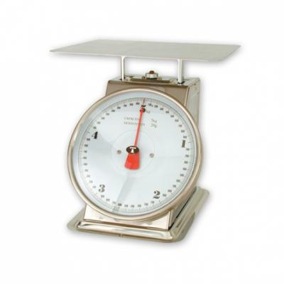
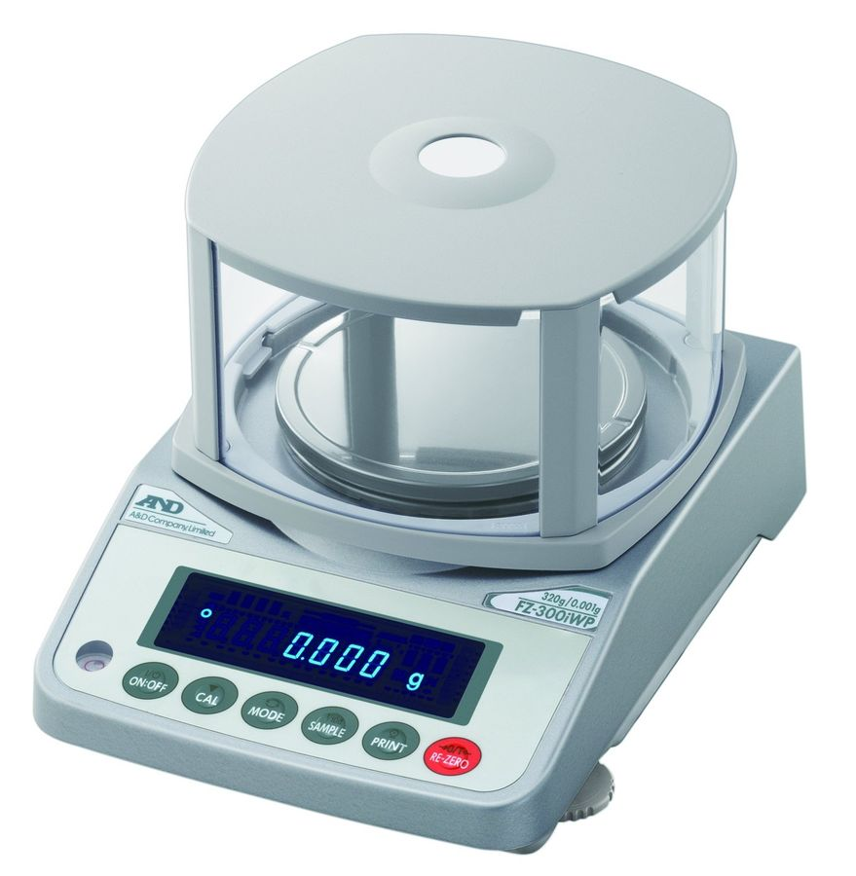

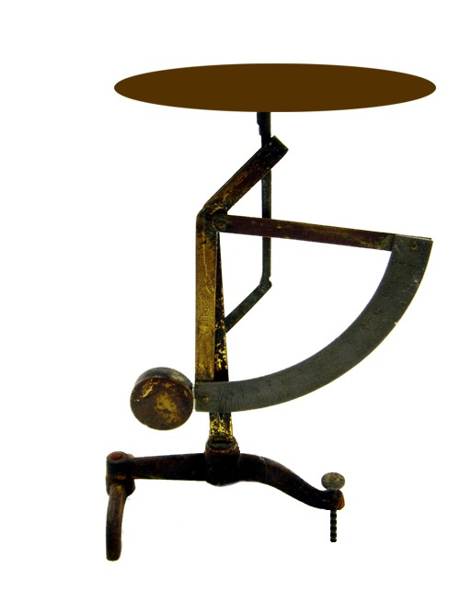
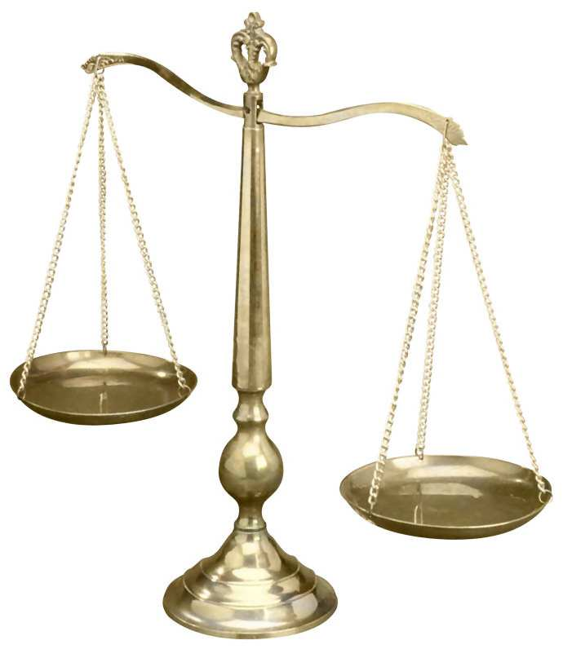
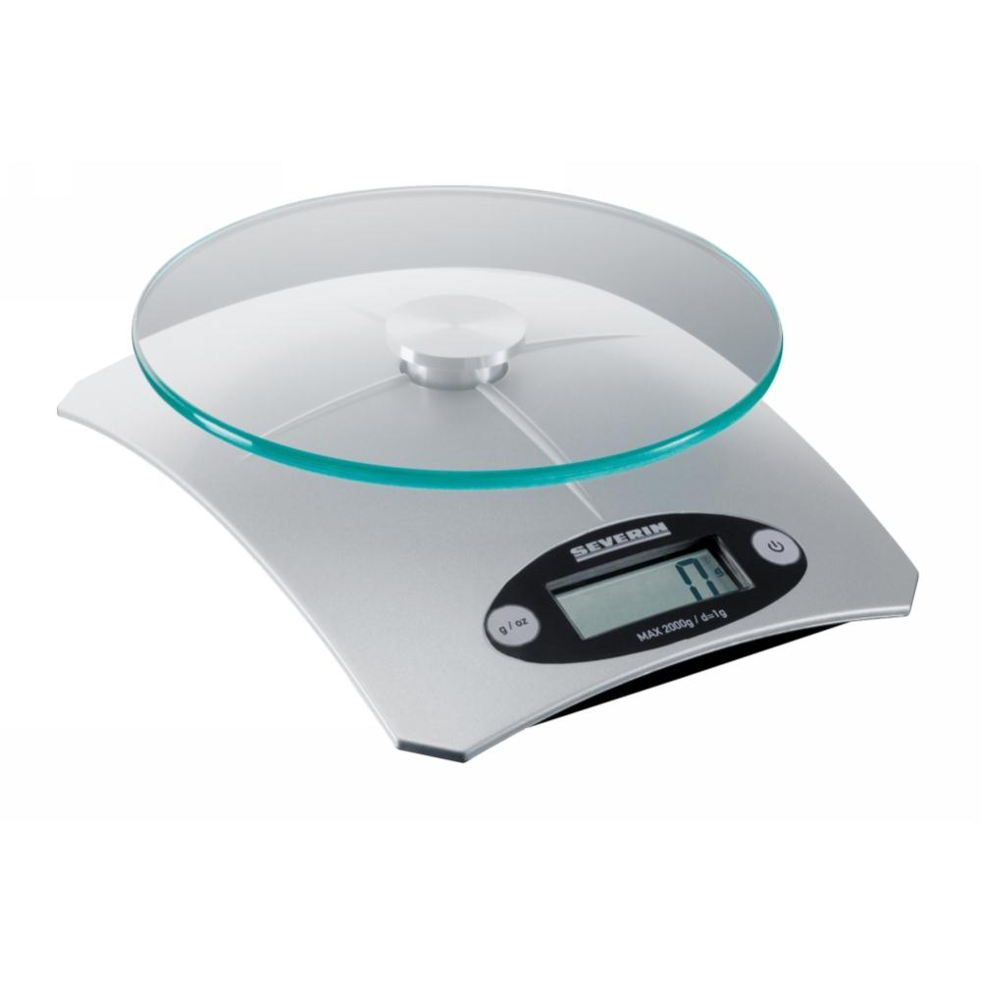
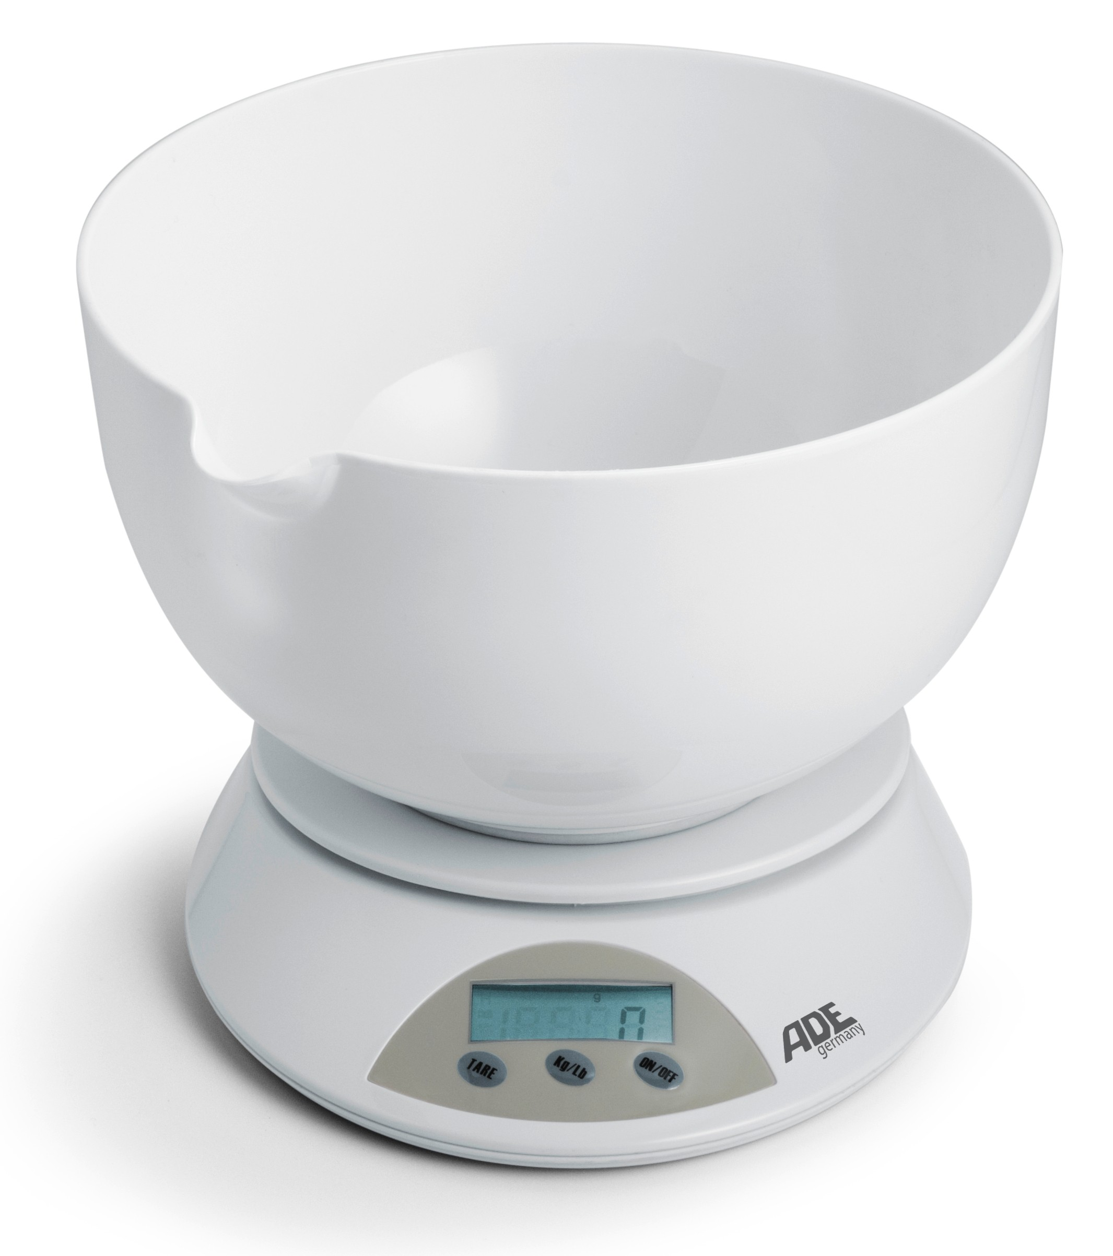
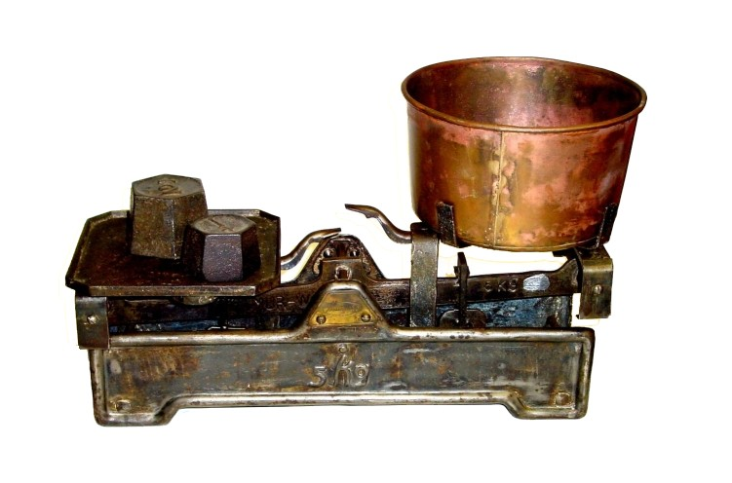
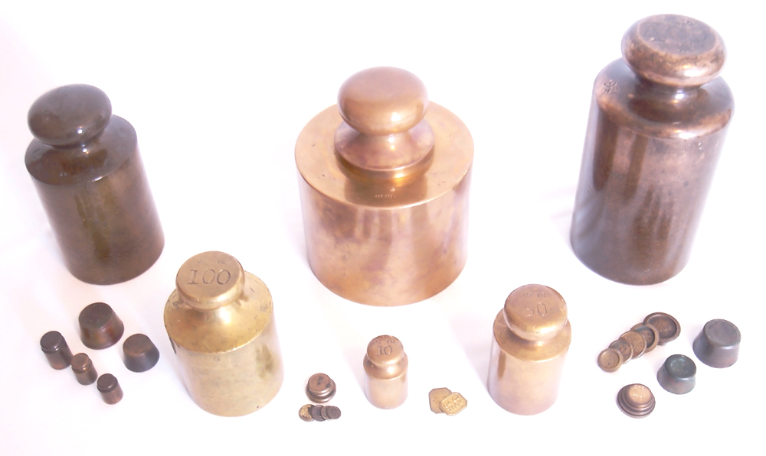

Slide 3
Die physikalische Größe Masse
Jeder Körper hat eine Masse, die von der Menge und der Art des Stoffes abhängig ist.
Formelzeichen:
m
Basiseinheit:
1 kg
1 Liter Wasser bei 4 °C hat genau die Masse 1 kg.
1 t = 1000 kg
Weitere Einheiten:
(Tonne)
1
1 g = kg
1 000
1
1 mg = kg
1 000 000
Messgeräte für Massen sind Waagen.
(Balkenwaage, Briefwaage, Küchenwaage, el. Waagen)

Slide 4
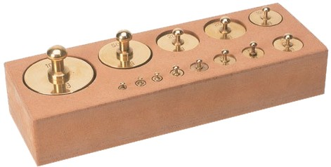
Wägesatz
Massen in g: 1000 – 500 – 200 – 200 – 100
Massen in g: 1 – 2 – 2 – 5 – 10 – 20 – 20 – 50

Slide 5
Die physikalische Größe Masse
Jeder Körper hat eine Masse, die von der Menge und der Art des Stoffes abhängig ist.
Formelzeichen:
m
Basiseinheit:
1 kg
1 Liter Wasser bei 4 °C hat genau die Masse 1 kg.
1 t = 1000 kg
Weitere Einheiten:
(Tonne)
1
1 g = kg
1 000
1
1 mg = kg
1 000 000
Messgeräte für Massen sind Waagen.
Wägesätze enthalten Massestücke , die zur Vergleichsmasse addiert werden.

